Slide 1


SESIÓN 3
React
navegable
Rutas, detalle tipado y arquitectura por feature
Mentoría Front-End · 60 minutos
TEORÍA · FLUJO · PRÁCTICA
Notes:
Apertura: conectar con el catálogo terminado en la sesión 2.
[Sources]
- Plantilla y recursos de marca heredados de la presentación de la sesión 2.

Slide 2
REACT NAVEGABLE
02
La URL convierte el catálogo en una aplicación navegable
La sesión conecta navegación, rutas dinámicas, detalle remoto y arquitectura en un único flujo.
01
02
03
04
05
Navegar
Ruta
Parámetro
Consulta
Detalle
Link desde tarjeta
/characters/:id
useParams → id
GET /character/{id}
Carga, error/retry, 404 o datos
Objetivo: abrir cada personaje desde una URL estable y conservar responsabilidades claras.
Mentoría Front-End · React
Notes:
Presentar el resultado de aprendizaje antes de entrar en sintaxis.
[Sources]
- https://reactrouter.com/start/declarative/installation
- https://rickandmortyapi.com/documentation

Slide 3
REACT NAVEGABLE
03
La ruta activa decide qué página debe representar React
El identificador viaja desde la URL hasta el servicio; los datos regresan como estado de interfaz.
ENTRADA
ESTADO
SALIDA
Tarjeta + Link
/characters/:id
Página de detalle
Destino visible
URL activa
Vista derivada
Link → URL → ruta → consulta → detalle
Mentoría Front-End · React
Notes:
Explicar que la URL es estado de navegación y que el servicio no necesita conocer el router.
[Sources]
- https://reactrouter.com/start/declarative/routing
- https://reactrouter.com/api/hooks/useParams

Slide 4
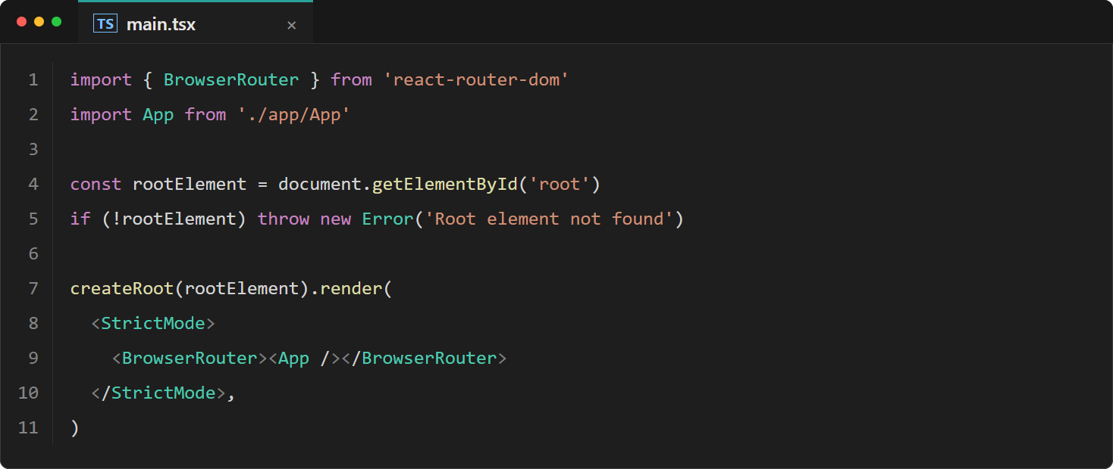
REACT NAVEGABLE
04
BrowserRouter vive una sola vez en main.tsx
react-router-dom 7.18.2 habilita rutas, enlaces y parámetros sin recargar el documento completo.
Contexto único
Envuelve <App /> una sola vez.
Se importa desde react-router-dom.
App delega el mapa a AppRouter.
Mentoría Front-End · React
Notes:
BrowserRouter se configura una sola vez en src/main.tsx y se importa desde react-router-dom.
[Sources]
- Repositorio local: src/main.tsx
- Commit e6bfc34
- https://reactrouter.com/api/declarative-routers/BrowserRouter

Slide 5
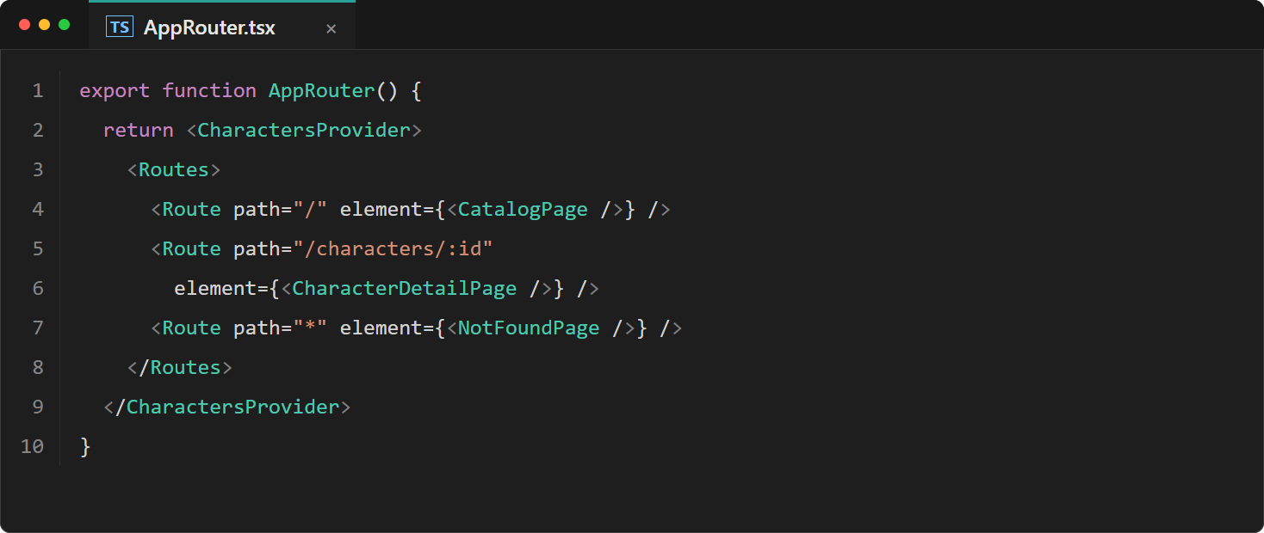
REACT NAVEGABLE
05
AppRouter reúne rutas y estado compartido
CharactersProvider conserva filtros; Routes selecciona catálogo, detalle o la salida global 404.
Mapa de aplicación
/ → CatalogPage
/characters/:id → CharacterDetailPage
* → NotFoundPage
Mentoría Front-End · React
Notes:
App.tsx delega en AppRouter; CharactersProvider envuelve Routes para conservar el catálogo.
[Sources]
- Repositorio local: src/app/router/AppRouter.tsx
- Commits 6891cc0, 22c152c y 36e7051
- https://reactrouter.com/start/declarative/routing

Slide 6
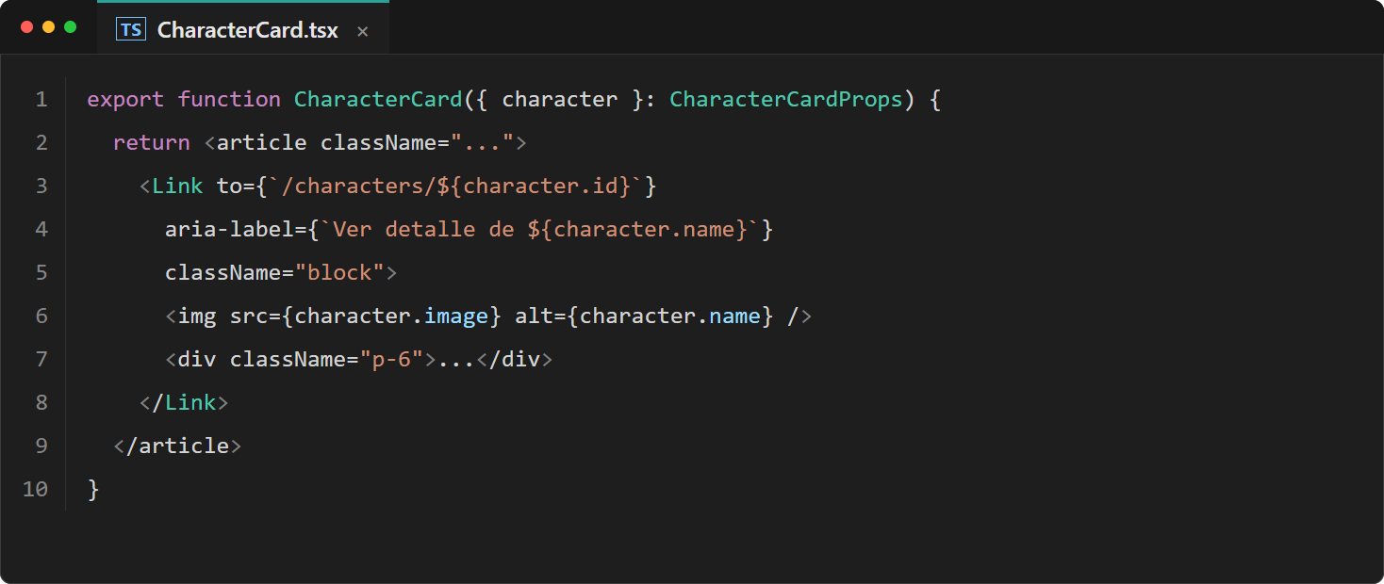
REACT NAVEGABLE
06
Toda la tarjeta funciona como enlace
El Link envuelve imagen y contenido; aria-label aporta el nombre accesible sin añadir texto visual.
Destino declarativo
Link usa /characters/${character.id}.
Toda la superficie es navegable.
No muestra un botón “Ver detalle”.
Mentoría Front-End · React
Notes:
La tarjeta completa es un Link y el aria-label comunica el destino.
[Sources]
- Repositorio local: src/features/characters/presentation/components/CharacterCard.tsx
- Commit f69b29e
- https://reactrouter.com/api/components/Link

Slide 7
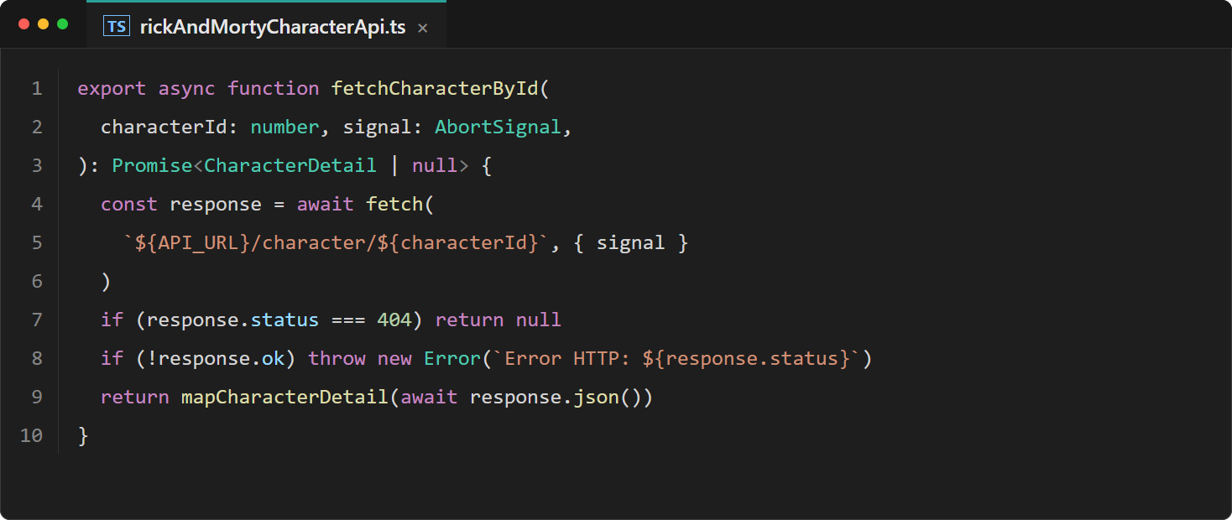
REACT NAVEGABLE
07
Infraestructura traduce HTTP al dominio
fetchCharacterById usa URL, HTTP, AbortSignal y mapCharacterDetail; no conoce React ni rutas.
Contrato HTTP
Recibe number y AbortSignal.
Traduce 404 a null.
Mapea el DTO a CharacterDetail.
Mentoría Front-End · React
Notes:
La infraestructura recibe un id numérico válido, maneja 404 y mapea el DTO.
[Sources]
- Repositorio local: src/features/characters/infrastructure/rickAndMortyCharacterApi.ts
- Commit fee02d5
- https://rickandmortyapi.com/documentation

Slide 8
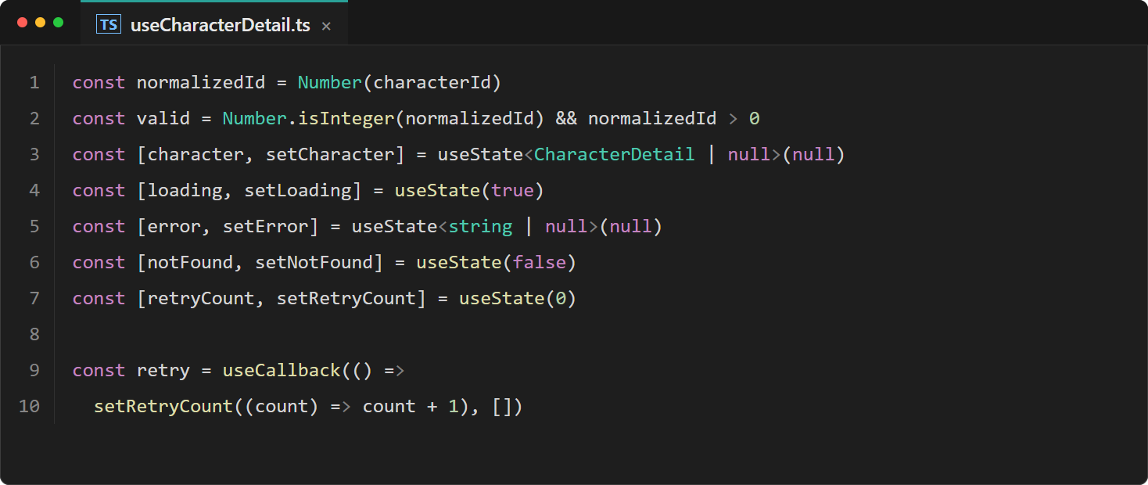
REACT NAVEGABLE
08
useCharacterDetail valida, consulta y permite reintentar
El id válido y retryCount activan el efecto; el cleanup cancela la consulta anterior.
Estado remoto
Modela loading, error y notFound.
Valida entero positivo antes del fetch.
Expone retry y cancela con AbortController.
Mentoría Front-End · React
Notes:
Construir el hook por etapas: validación, estados, retry y efecto con cleanup.
[Sources]
- Repositorio local: src/features/characters/presentation/hooks/useCharacterDetail.ts
- Commit fee02d5
- https://react.dev/reference/react/useEffect

Slide 9
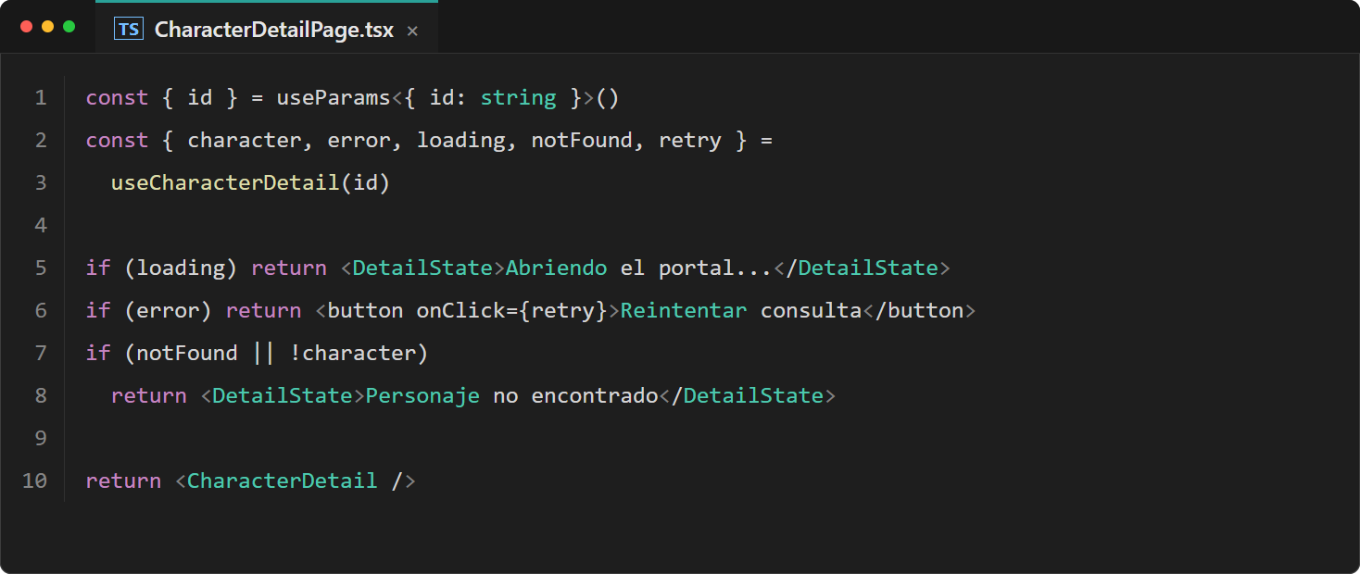
REACT NAVEGABLE
09
El detalle representa cinco resultados del hook
CharacterDetailPage lee id y representa carga, error con retry, ausencia o datos ampliados.
Página de ruta
useParams<{ id: string }> obtiene la ruta.
Retry y notFound tienen salidas explícitas.
Éxito muestra tipo, ubicación y episodios.
Mentoría Front-End · React
Notes:
La página diferencia carga, error con reintento, notFound y éxito ampliado.
[Sources]
- Repositorio local: src/features/characters/presentation/pages/CharacterDetailPage.tsx
- Commit 5e4b780
- https://reactrouter.com/api/hooks/useParams

Slide 10
REACT NAVEGABLE
10
Una navegación activa una cadena clara
La URL selecciona la página; el id selecciona el recurso; React representa el resultado.
URL = pantalla + recurso
Navegar
1
Link actualiza /characters/:id.
Resolver
2
Routes monta la página y useParams lee id.
Representar
3
El hook valida; la API mapea; la página renderiza.
Mentoría Front-End · React
Notes:
Recorrer el flujo real: Link → AppRouter → useParams → useCharacterDetail → fetchCharacterById → render.
[Sources]
- Repositorio local: src/
- Commits f69b29e..5e4b780

Slide 11
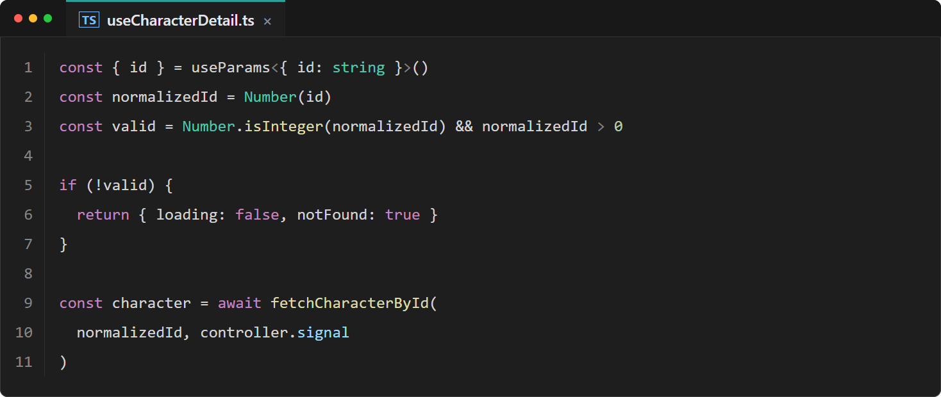
REACT NAVEGABLE
11
El id se valida antes de llegar a infraestructura
useParams entrega string; el hook convierte a number y exige un entero positivo antes de consultar.
Frontera tipada
:id nace como string.
El hook normaliza y valida.
La API recibe un number válido.
Mentoría Front-End · React
Notes:
El hook valida Number.isInteger y exige id positivo antes de llamar a infraestructura.
[Sources]
- Repositorio local: src/features/characters/presentation/hooks/useCharacterDetail.ts
- https://reactrouter.com/api/hooks/useParams

Slide 12
REACT NAVEGABLE
12
Tres decisiones mantienen el flujo coherente
Cada situación tiene una representación y una responsabilidad explícita.
Situación
Respuesta
Decisión
Navegación interna
Usar <Link to>
Conservar la experiencia SPA
Recurso ausente
404 → null
Mostrar “no encontrado”
Ruta desconocida
Route path="*"
Ofrecer una salida válida
En producción, el servidor también debe reenviar rutas de la SPA a index.html.
Mentoría Front-End · React
Notes:
Aclarar 404 de recurso, ruta global * y fallback del servidor para recargas directas.
[Sources]
- Repositorio local: src/app/router/AppRouter.tsx
- Commit 36e7051
- https://reactrouter.com/start/declarative/routing

Slide 13
REACT NAVEGABLE
13
El detalle necesita cuatro estados explícitos
La ruta puede ser válida aunque el recurso no exista; 404 no es lo mismo que un fallo de red.
CARGA
ERROR
AUSENTE
ÉXITO
loading
error
notFound
character
“Cargando detalle…”
Mensaje + botón retry
“Personaje no encontrado”
Atributos + episodios
Robustez = validar, cancelar, reintentar y distinguir ausencia de error.
Mentoría Front-End · React
Notes:
Error ofrece retry; notFound cubre 404 e ids inválidos; éxito muestra datos ampliados.
[Sources]
- Repositorio local: useCharacterDetail.ts y CharacterDetailPage.tsx
- https://rickandmortyapi.com/documentation
- https://react.dev/reference/react/useEffect

Slide 14
REACT NAVEGABLE
14
El feature separa dominio, infraestructura y presentación
AppRouter compone; presentation orquesta; domain modela; infrastructure consulta y mapea.
app/router
presentation
domain
infra
AppRouter + Provider
Pages + hooks + Context
Entidades tipadas
API + DTO mapping
AppRouter → presentation → domain ← infrastructure
Mentoría Front-End · React
Notes:
Mostrar la estructura final ya refactorizada. No dedicar el bloque central a mover archivos.
[Sources]
- Repositorio local: src/features/characters/{domain,infrastructure,presentation}
- Commit 791375a

Slide 15

APLICACIÓN PRÁCTICA
15
El live coding sigue el historial real
Cinco bloques reproducen e6bfc34..996b474; el refactor por feature se muestra preparado.
01
Router
BrowserRouter + CatalogPage + AppRouter
02
Navegación
Tarjeta completa → /characters/:id
03
Detalle
Entidad + API + useCharacterDetail
04
Robustez
Validación + retry + Context + 404
05
Cierre
Refactor por feature + typecheck/lint/build
LIVE CODING
Mentoría Front-End · React
Notes:
Secuencia: e6bfc34, 96e7763, 6891cc0, f69b29e, fee02d5, 5e4b780, 22c152c, 36e7051, 791375a, 996b474. Reservar los últimos minutos para QA.
[Sources]
- Historial Git local e6bfc34..996b474

Slide 16
FUENTES Y CONTINUIDAD
16
Referencias y repositorio de la sesión
Documentación primaria y código real utilizados para validar la sesión.
React Router · instalación
BrowserRouter y modo declarativo
reactrouter.com/start/declarative
React Router · routing
Routes, Route, Link y useParams
reactrouter.com/start/declarative/routing
React API Reference
useEffect y Effect cleanup
react.dev/reference/react/useEffect
Rick and Morty API
Personajes por identificador
rickandmortyapi.com/documentation
React Router · useParams
Segmentos dinámicos de URL
reactrouter.com/api/hooks/useParams
Mentoría Front-End · React
Notes:
Referencias primarias para continuar después de la sesión.
[Sources]
- https://reactrouter.com/start/declarative/installation
- https://reactrouter.com/start/declarative/routing
- https://reactrouter.com/api/hooks/useParams
- https://react.dev/reference/react/useEffect
- https://rickandmortyapi.com/documentation

Slide 17

Gracias por su participación
Cerramos con navegación declarativa, detalle tipado, filtros persistentes y una arquitectura por feature verificada.
Notes:
Cierre de la mentoría y espacio final de preguntas.
[Sources]
- Plantilla y recursos de marca heredados de la presentación de la sesión 2.

